Slide 1
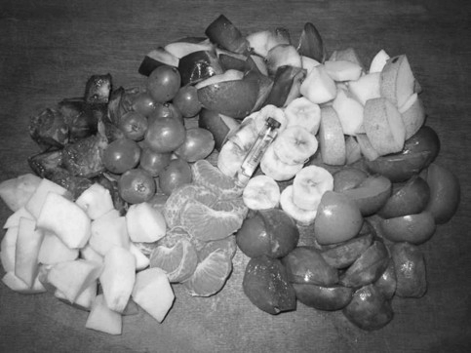
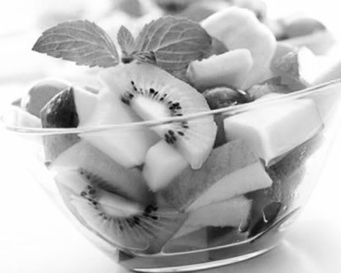
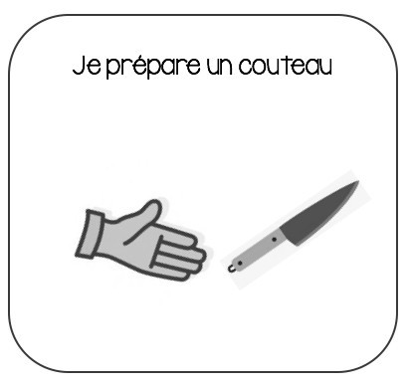
A l'école, c'est bon
Semaine du 17 Octobre 2016
PERIODE 1 : Septembre/Octobre EXPLORER LE ftONDE
Alors, j'apprends à couper des fruits pour participer à la préparation d' une salade de fruits
Pourréussiràl’école,j’agis,jem’exprime,jecomprends dansl’atelierdesTouche-à-tout
Au fil des images , par le jeu des correspondances, le lecteur pourra dire « je suis triste » ou joyeux, heureux ou rêveur, en colère ou effrayé… Mettre en lien sentiments et sensations avec les humeurs de la nature est une élégante et subtile façon d’introduire l’enfant au monde et de l’inscrire dans la continuité du temps.
L' énigme du Lundi
Qu'est-ce que je comprends en regardant ces images-consignes ?

Slide 2
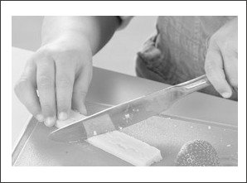
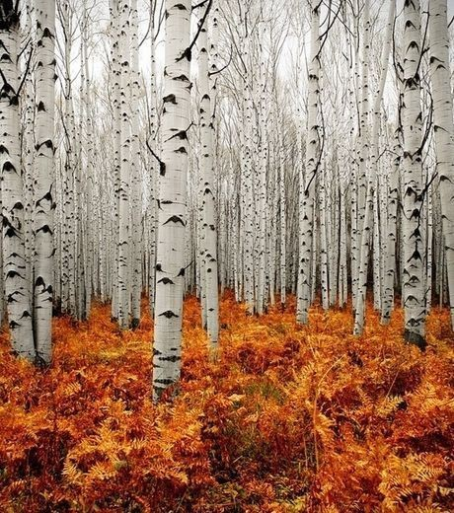
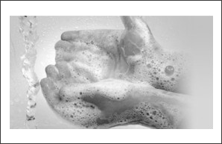
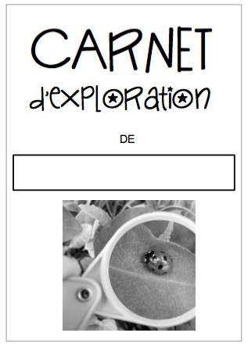
Dans l'atelier des Touche-à-tout
Bonnes vacances d'autoftne
Retour le 3 Noveftbre 2016
J'emmène et je garde mon carnet d'exploration chez moi

